Slide 1
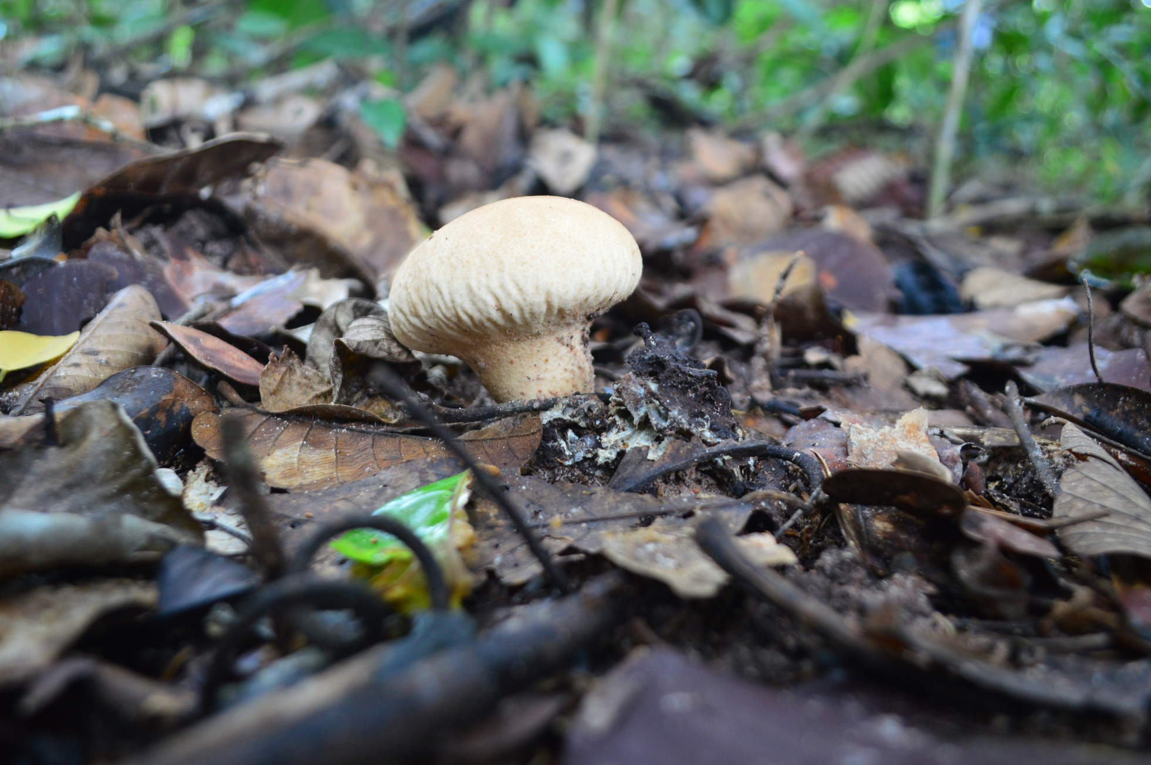
มาทำความรู้จักกับ
เห็ดตะปู้

Slide 2
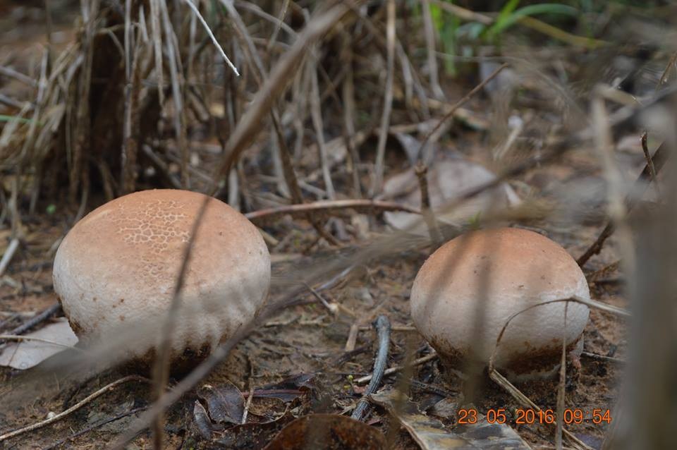
เห็ดตะปู้
ชื่อวิทยาศาสตร์: Calvatia boninensis S. Ito & Imai.
ชื่ออื่นๆ: เห็ดตาปู้ หรือ ตะปู้
การใช้ประโยชน์: นำมารับประทานได้

Slide 3
ลักษณะทั่วไป เห็ดตาปู้หรือเห็ดจาวมะพร้าว เป็นเห็ดขนาดใหญ่ ดอกอ่อนของเห็ดจาวมะพร้าวมีลักษณะเป็นก้อนกลมสีขาว ซึ่งขยายโตขึ้นเรื่อย ๆ ตรงโคนเป็นเหมือนก้านดอก ขนาดของดอกประมาณ 5 – 12 เซนติเมตร และสูงประมาณ 4 – 10 เซนติเมตร ผิวด้านบนของดอกเห็ดอ่อนเรียบ เมื่อโตขึ้นจะค่อย ๆ เปลี่ยนเป็นผิวนูนขรุขระคล้ายผิวสมองคน และสีจะเปลี่ยนไปเป็นสีน้ำตาลอมชมพูจนเป็นสีน้ำตาลอ่อน ระยะนี้ถ้าผ่าเนื้อเห็ดจะพบว่า ดอกเห็ดมีเนื้อภายในแบ่งออกเป็น 2 ส่วน ครึ่งหนึ่งของดอกส่วนบนมีเนื้อละเอียดกว่าตอนล่าง ในระยะแรกจะมีสีขาวต่อไปจะเปลี่ยนเป็นสีเขียวหม่นอมเหลือง แล้วเปลี่ยนเป็นสีน้ำตาลอมเขียวหม่น เมื่อดอกเห็ดแก่เต็มที่เนื้อเยื่ออีกครึ่งหนึ่งที่อยู่ตอนล่าง มีลักษณะคล้ายฟองน้ำ ซึ่งหยาบกว่าส่วนบนมีสีขาวเช่นกัน ทำหน้าที่เป็นฐานของดอกเห็ดหรือก้านดอกเห็ด เมื่อเวลาดอกเห็ดแก่แล้วจะเปลี่ยนเป็นสีน้ำตาลอ่อน แตกต่างจากส่วนบน ระยะที่มีลักษณะเหี่ยวย่นคล้ายสมองคนนี้ ถ้าเอามือกดด้านบนของเห็ดจะรู้สึกอ่อนนุ่มและยืดหยุ่นกว่าระยะเป็นก้อนกลม ดอกเห็ดเมื่อแก่เต็มที่ผิวด้านบนจะแตกออก สปอร์ที่อยู่ภายในจะฟุ้งกระจายออก มาคล้ายฝุ่นสีน้ำตาลอมเขียว
เขียนโดย นายอนันท์ กล้ารอด ที่ 00:59
แหล่งที่มาข้อมูล :http://klarod.blogspot.com/2007/11/blog-post_6044.html

Slide 4
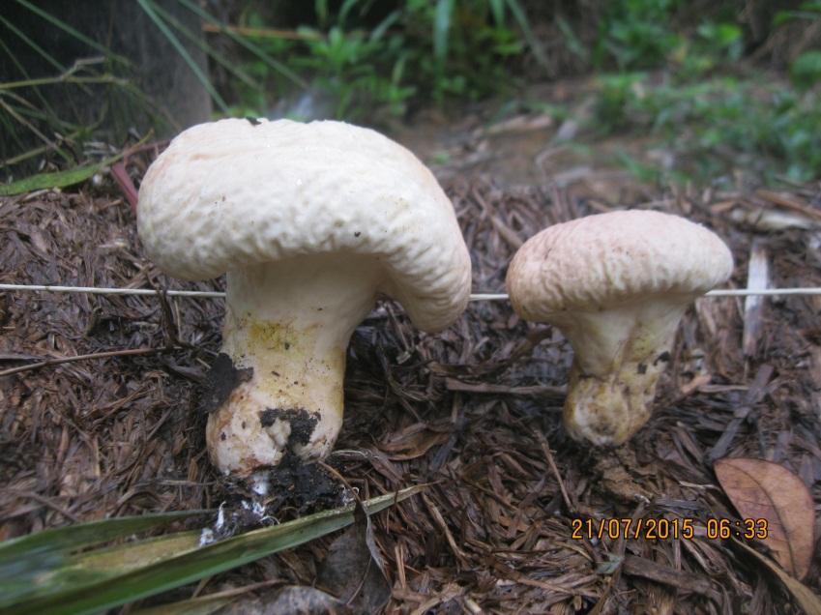
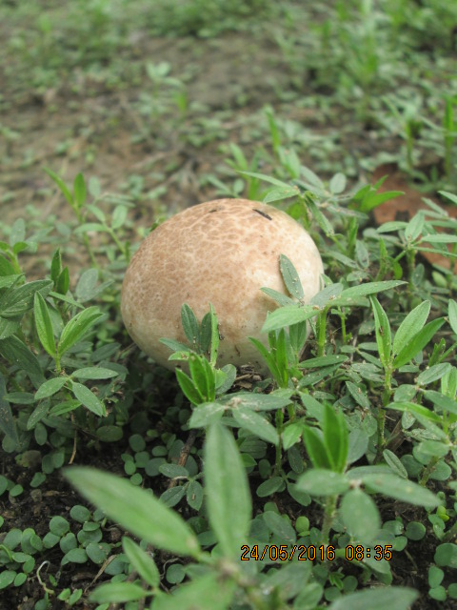
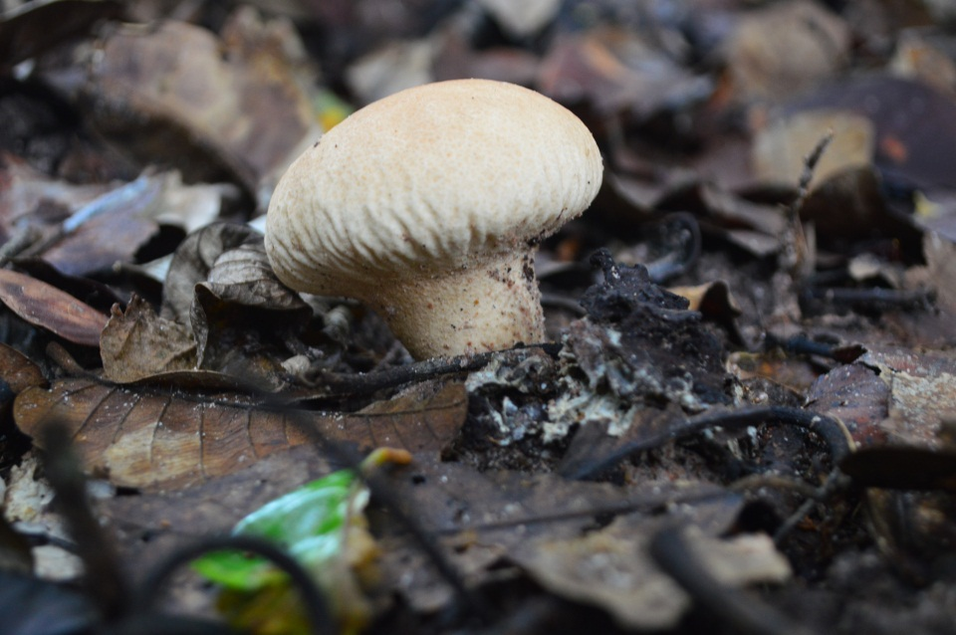
แหล่งที่พบ พบบนพื้นดินทั่วไปเห็ดและ ที่เป็นดินทรายมีอินทรียวัตถุ
แหล่งที่มาข้อมูล :http://klarod.blogspot.com/2007/11/blog-post_6044.html

Slide 5
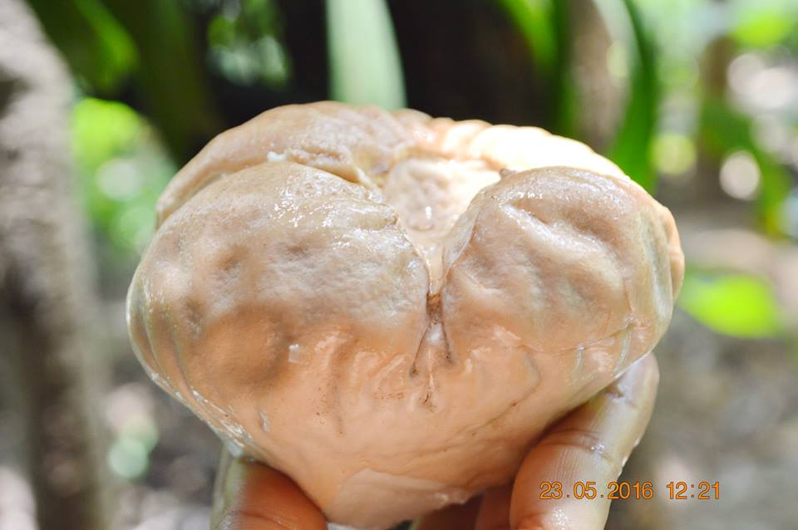
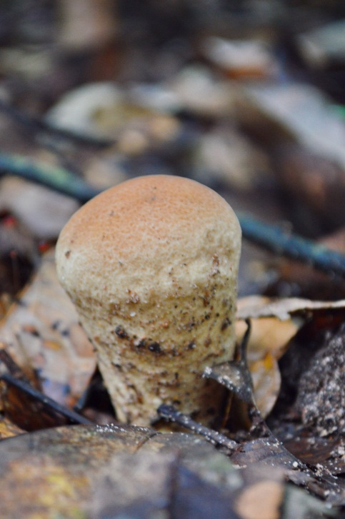
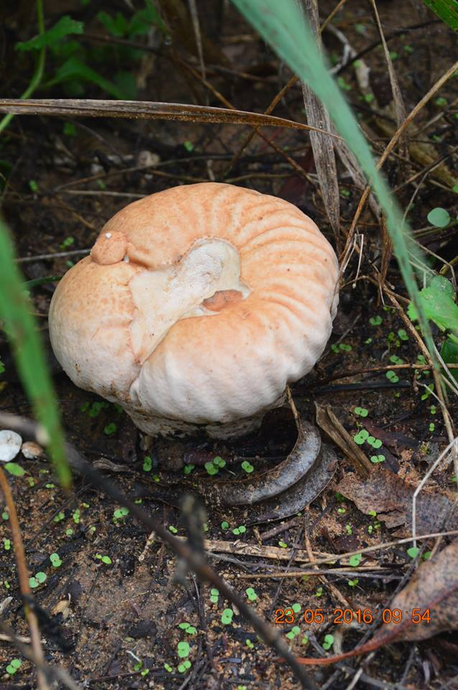
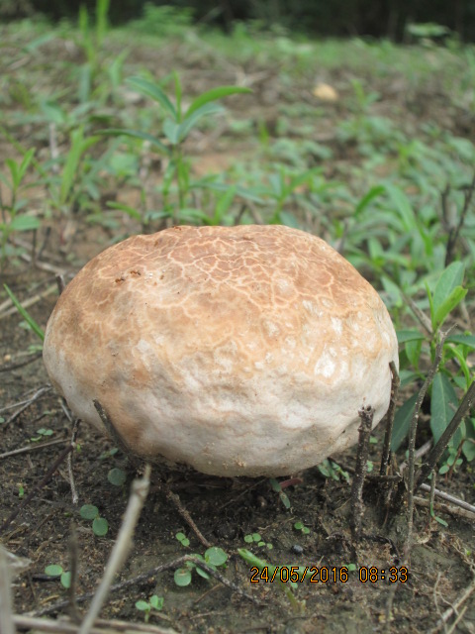
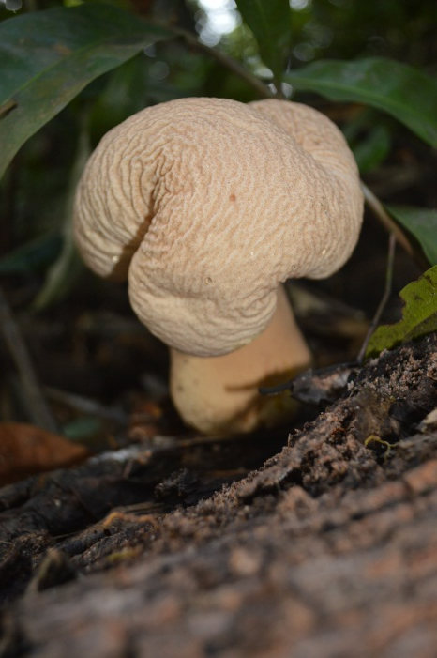
ลักษณะ ผิวด้านบนของดอกเห็ดอ่อนเรียบ เมื่อโตขึ้นจะค่อย ๆ เปลี่ยนเป็นผิวนูนขรุขระคล้ายผิวสมองคน และสีจะเปลี่ยนไปเป็นสีน้ำตาลอมชมพูจนเป็นสีน้ำตาลอ่อน
แหล่งที่มาข้อมูล :http://klarod.blogspot.com/2007/11/blog-post_6044.html

Slide 6
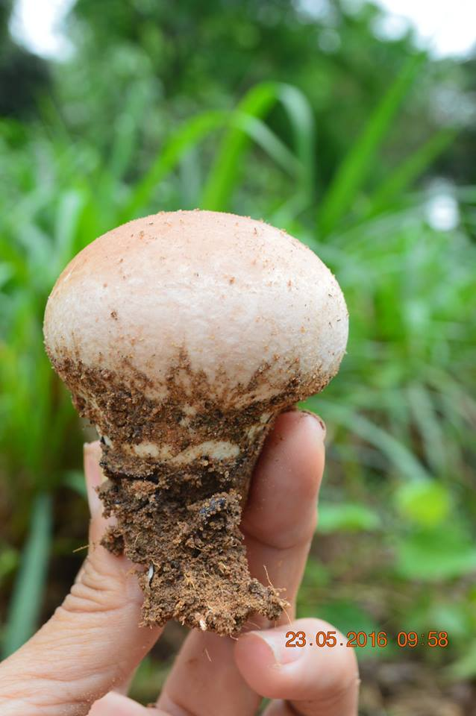
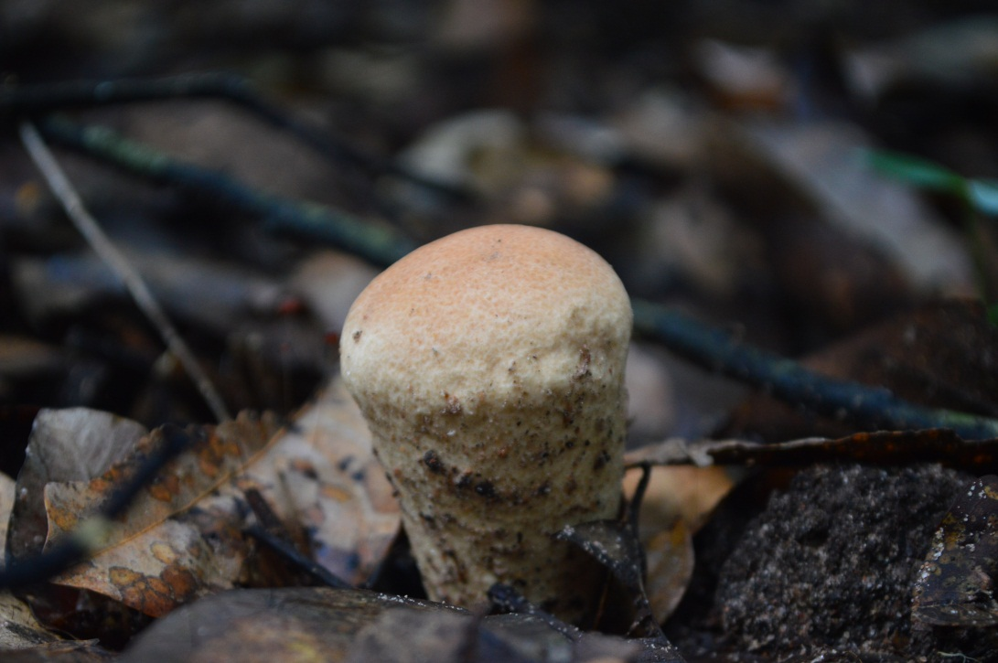
ลักษณะ ดอกอ่อนมีลักษณะคล้ายจาวมะพร้าว เป็นก้อนกลม ขนาด 5-12 ซม. สูง 4-10 ซม. ตรงโคนเป็นเหมือนก้านดอก ผิวด้านบนของดอกเห็ดอ่อนเรียบ
. ตรงโคนเป็นเหมือนก้านดอก
คล้ายจาวมะพร้าว

Slide 7
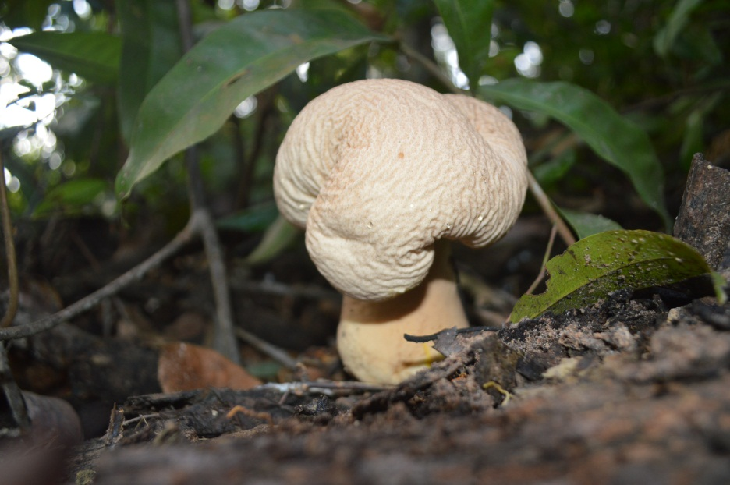
ลักษณะ เมื่อโตขึ้นจะเปลี่ยนเป็นผิวนูน ขรุขระ และสีจะเปลี่ยนเป็นสีน้ำตาลอมชมพูจนเป็นสีน้ำตาลอ่อน

Slide 8
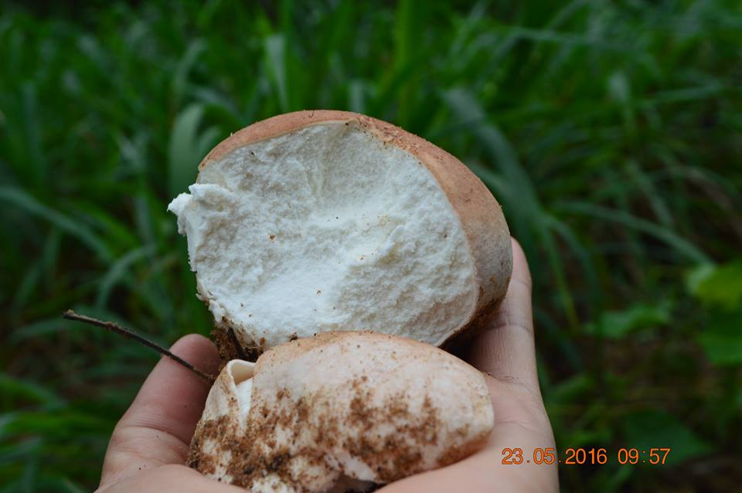
เนื้อในเป็นที่เกิดของสปอร์ เมื่อแก่สปอร์จะแตกออกทางด้านบน

Slide 9
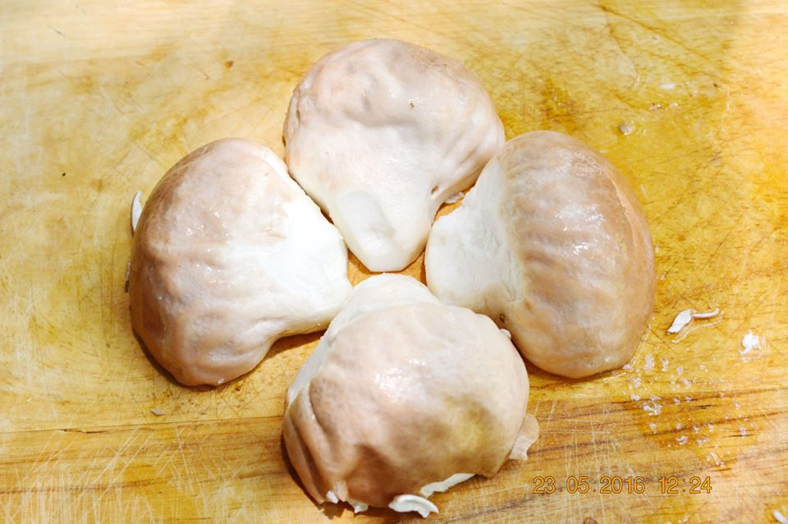
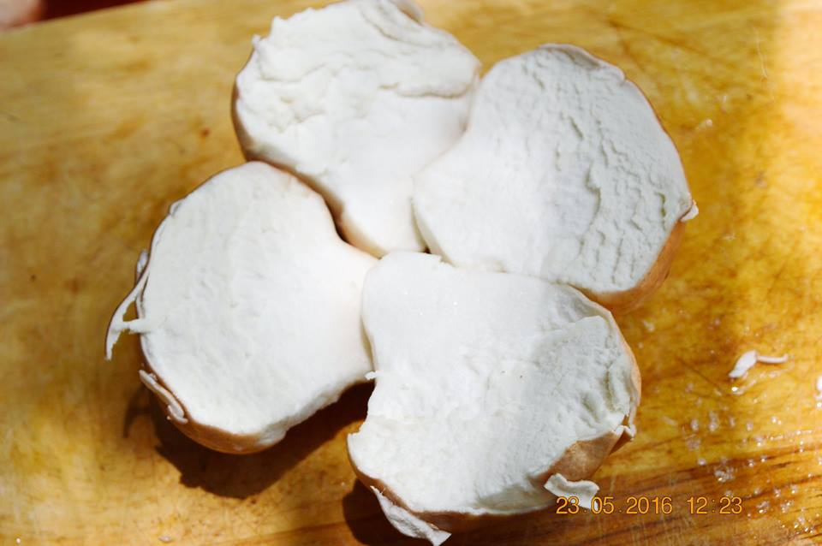
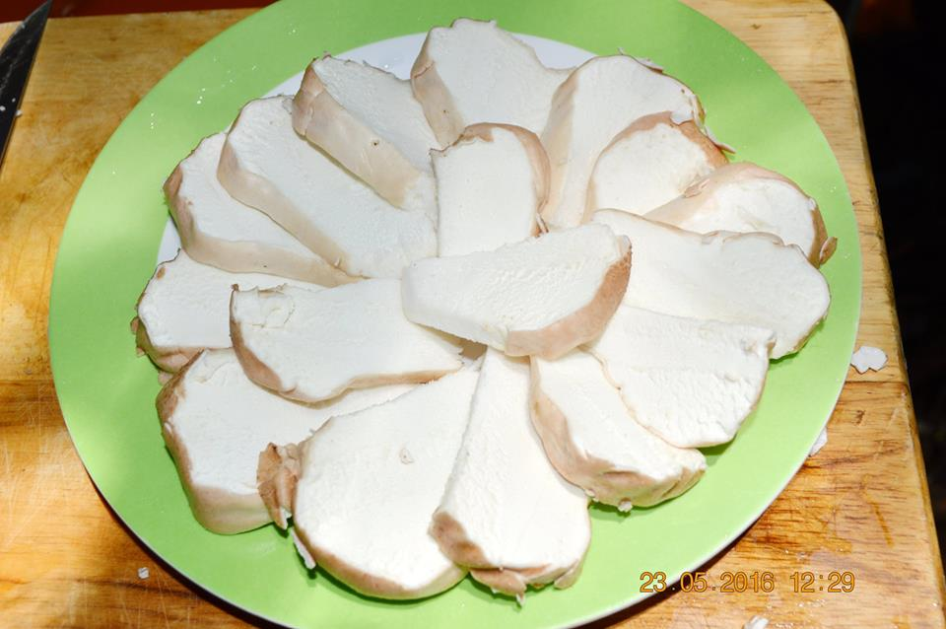
เห็ดตะปู้เนื้อจะเนียนเหมือนขนมปังบางทีก็เรียกเห็ดขนมปังตามลักษณะกายภาพ

Slide 10
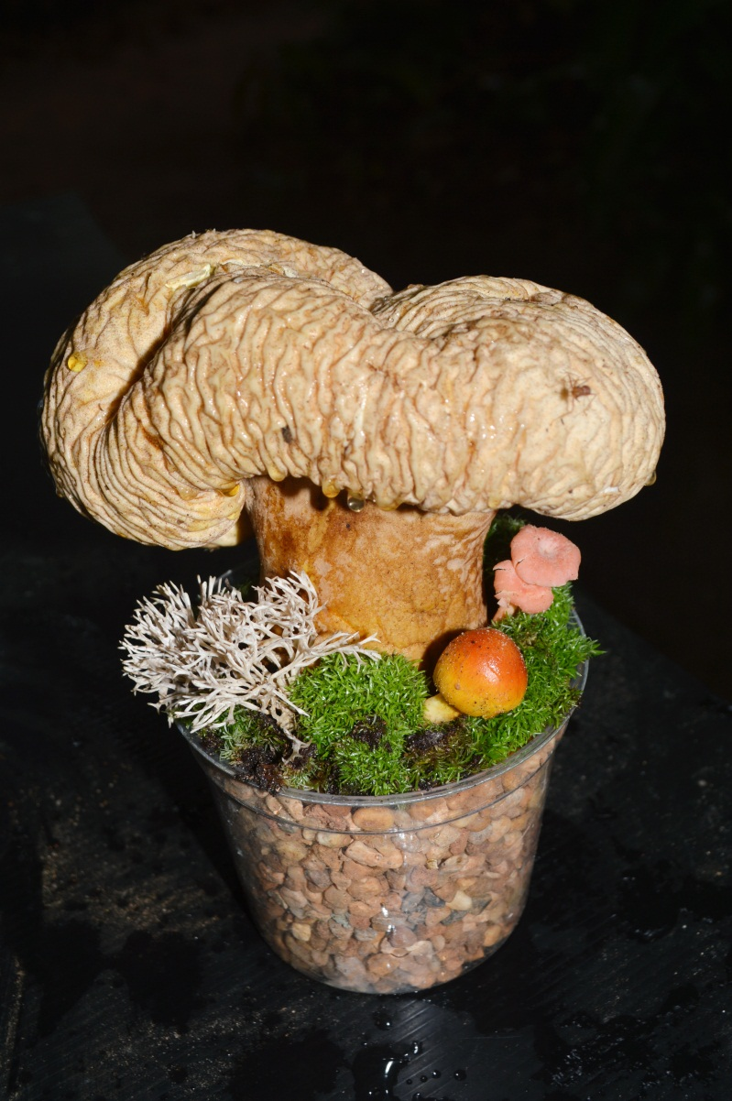
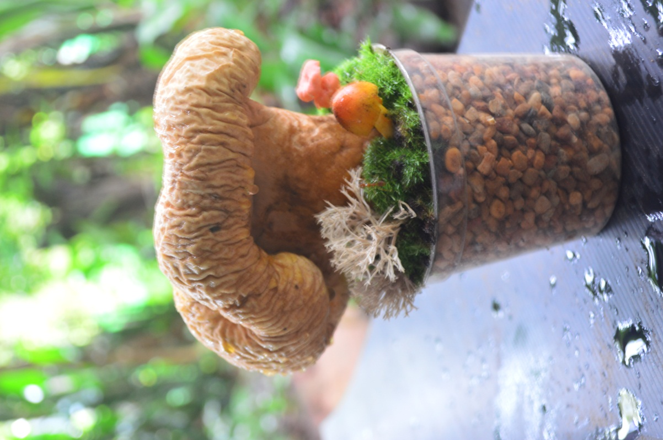
นำมาจัดแต่งเป็นแจกันเห็ดได้

Slide 11
แหล่งค้นคว้าข้อมูล
เห็ดรา - กรมป่าไม้
http://biodiversity.forest.go.th/index.php?option=com_doffungus&id=635&view=showone&Itemid=37
ครูอนันท์ กล้ารอด: เห็ดตาปุ๊
http://klarod.blogspot.com/2007/11/blog-post_6044.html

Slide 12
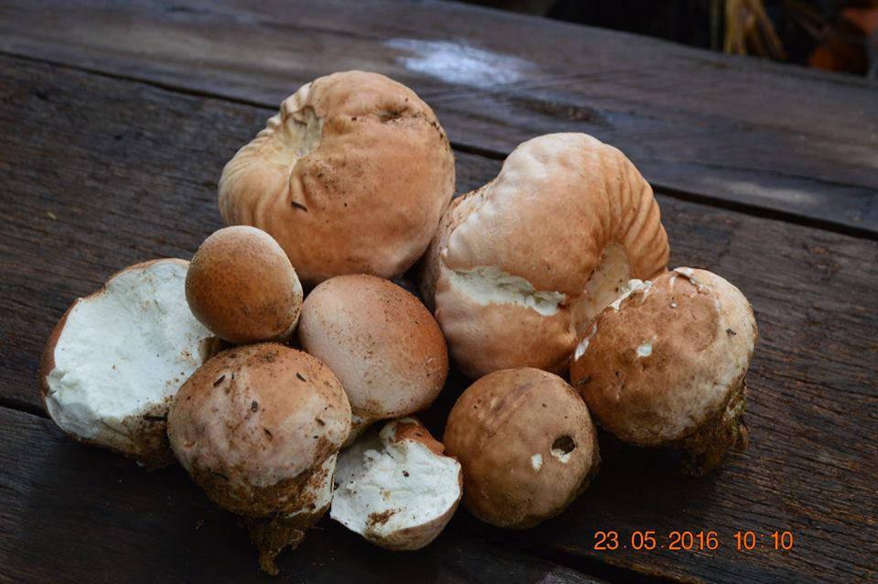
ประโยชน์ เห็ดตะปู้นิยมรับประทานกันในระยะที่เป็น เห็ดอ่อน
ทำได้หลายอย่างทั้งหมก และย่างแล้วแต่ความชอบเนื้อจะเนียนนุ่ม

Slide 13
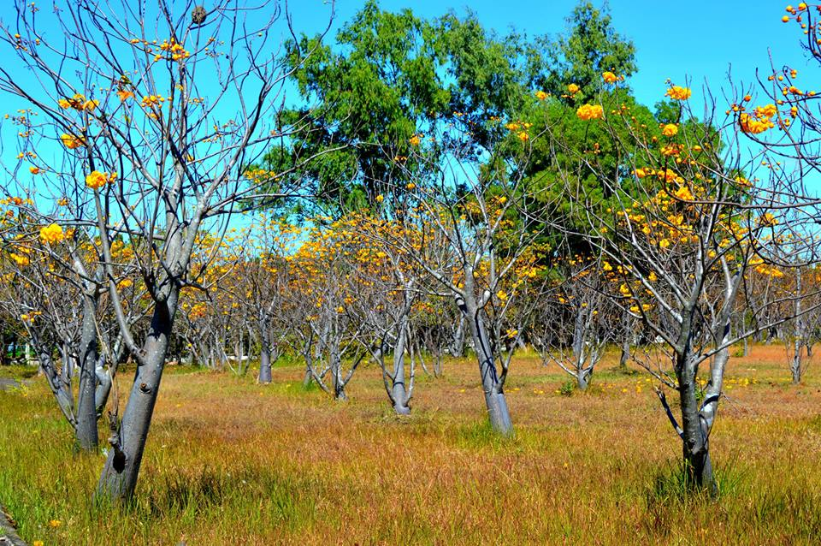
ขอบคุณคะ
ไว้ติดตามชมชุดต่อไป

